Slide 1
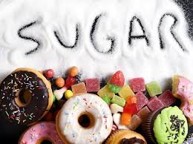
خواص شیمیایی قند ها
استاد : الناز تلسچی امیر خیزی

Slide 2
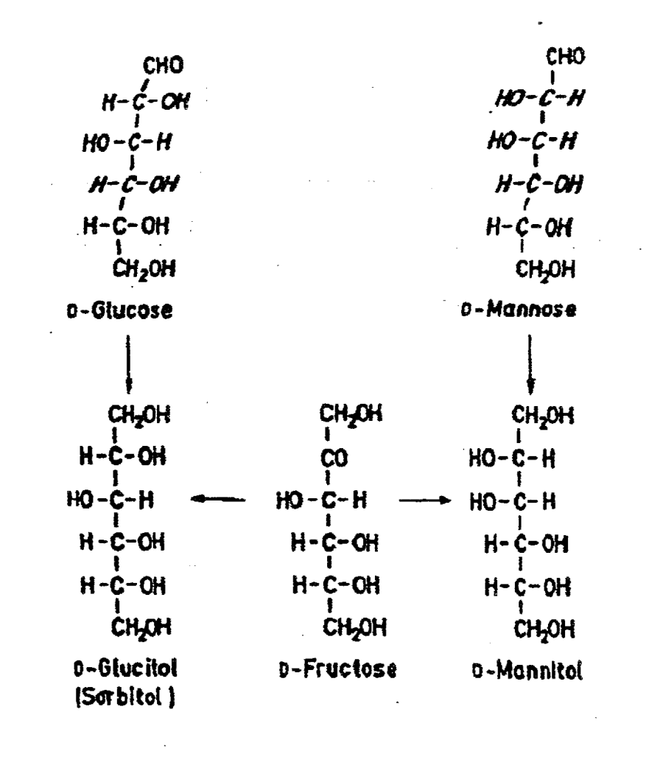
1- خاصیت احیاءکنندگی :
تمام منو ساکارید ها و قسمت زیادی از دی ساکارید ها به سبب دارا بودن گروه کربونیلی آزاد دارای خاصیت احیاءکنندگی هستند.قندهایی که کربن آنومری آنها آزاد باشد یا به عبارتی درگیر پیوند دیگری نباشد حلقه میتواند طی موتاروتاسیون باز شود و باعث احیاءترکیبات گردد.گروه آزاد آلدئیدی یا کتونی یک قند احیاء کننده می تواند با ترکیباتی مثل یون مس 2 ظرفیتی موجود در محلول بندیکت و یا فهلینگ (تست تشخیص قند های احیاء کننده ) واکنش دهد و آنها را احیاء کند در این حالت کربن آنومری قند اکسید و به اسید تبدیل میگردد.
2- احیاء شدن قند ها :
هرگاه گروه کربونیلی قندها تحت اثر یک عامل احیاءکننده قوی
یا تحت اثر آنزیم ها احیاءشوند قند الکلی(OH)
یا آلدیتول یا پلی آل نیز گفته میشود تشکیل میگردد
.این ترکیبات شیرین هستند اما جذبشان در بدن به آهستگی
صورت میگیرد و به انسولین نیاز ندارد .
پس به عنوان شیرین کننده برای افراد دیابتی کاربرد دارد
.ترکیباتی غیر احیاءکننده هستند و خاصیت ملین دارد.
(گلوکز=گلوسیتول یا سوربیتول که فراوان ترین قند الکل است )
(گالاکتورز=گالاکتیتول)
(فروکتوز = سوربیتول و مانیتول)
(مانوز=مانیتول)
(دی هیدروکسی استن و گلیسر آلدئید = گلیسرول )

Slide 3
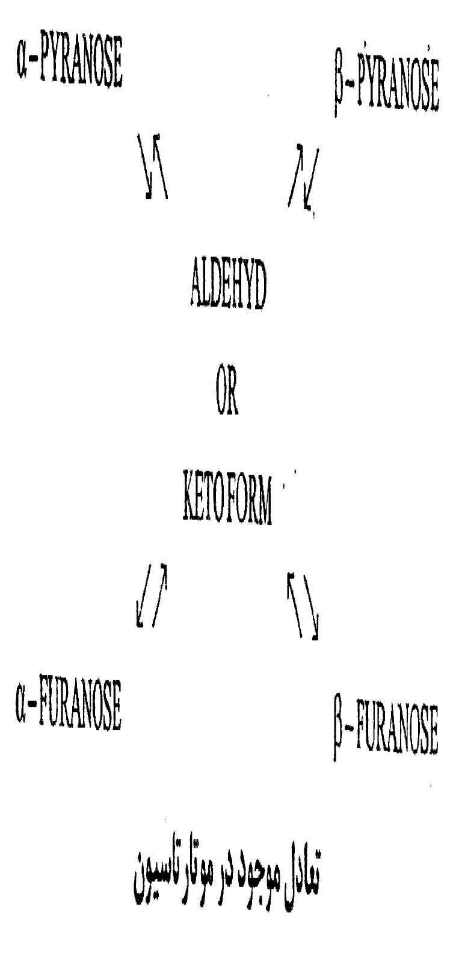
3- موتاروتاسیون :
هرگاه یک محلول قند احیاء کننده تهیه شود بین اشکال ایزومری آن یعنی آلفا (پیرانوز- فورانوز) وبتا (پیرانوز – فورانوز ) تبادلات تعادلی برقرار گردد را موتاروتاسیون میگویند.این مساله توسط چرخش زاویه پلاریمتر قابل تشخیص است تا پلاریمتر روی یک عدد ثابت شودو و فقط در محلول قند های احیاء کننده رخ میدهد یعنی قند هایی که گروه کربونیلی آزاد دارد. و اولین واکنشی است که هنگام حل شدن قند ها ی احیاء کننده رخ میدهد.قند ها در هنگام تبدیل به یکدیگر باید از فرم فیشر عبور کنند یعنی تبدیل اشکال بدون باز شده حلقه(پل اکسیژنی ) و تبدیل به فرم فیشر امکان پذیر نیست.
موتاروتاسیون ساده:
بعد از رسیدن به تعادل تها فرم پیرانوزی دارند
موتاروتاسیون کامل یا پیچیده :
پس از رسیدن به تعادل هم فرم پیرانوزی دارند هم فورانوزی
افزایش دما یا افزودن اسید –قلیا سرعت موتاروتاسیون را
افزایش میدهد
4- استریفیکاسیون قندها(استری شدن ) :
یک نام عمومی برای واکنشی است که دو ماده (عمدتا یک الکل و یک اسید) یک مولکول استر (شیمی) را ایجاد
می کنند. مهمترین این واکنش هادر بدن موجودات زنده فسفریلاسیون قند ها میباشد که نقش مهمی در متابولیسم انرژی دارد
5- واکنش یرگشت قندها : هرگاه محلول غلیظ قندی(منو ساکارید ) داشته باشیم در دمای محیط برای مدت نسبتا طولانی باقی بمانند در بین انها واکنش های برگشت ایجاد میشودیعنی منوساکاریدها به هم پیوسته و دی ساکاریدها را میسازند

Slide 4
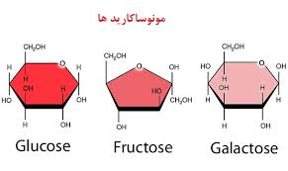
الیگو ساکارید ها:
لیگوساکاریدها از اتصال دو الی ده واحد منوساکاریدي تشکیل میشوند .مهمترین الیگوساکاریدها ديساکاریدها هستند که از اتصال دو واحد منوساکاریدي شکل گرفتهاند در منو ساکارید ها علاوهه بر نوع منو ساکارید نحوه اتصالشان نیز مهم است.برا تشکیلشان گروه هیدروکسیل آنومری یک قند با گروه هیدروکسیل قند دیگری پیوند برقرار میکند پیوند گلیکوزیدی از نوع O- گلیکوزید. بنابراین دی ساکاریدها نیز گلیکوزید هستند .لازم به ذکر است که منو ساکارید ها بر خلاف الیگو ساکاریدها در مقابل عوامل قلیایی ناپایدار بودند اما در حضور اسید رقیق پایدارند . اتصالات گلیکوزیدی غیر احیاکننده بوده و نسبت به اسیدها وهیدرولیز انزیمی حساس میباشند اما نسبت به شرایط قلیایی مقاوم هستند
ساکاروز :Sucrose
دی ساکارید غیر احیا کننده و فراوان ترین قند طبیعت است و اصلی ترین منبع آن ریشه چغندر قند و ساقه نیشکر است.ساکاروز از پیوند گلیکوزیدی گروه هیدروکسیل گلوکز و فروکتوز تشکیل شده است
یعنی گروه آلدئیدی گلوکز به گروه کتونی فروکتوز متصل شده است.با توجه به اینکه فروکتوز با ساختمان سست فورانوزی خود شرکت کرده بنابریا اتصال کربونیل –کربونیل بسیار سستی دارد و به اسانی توسط اسید های رقیق شکسته میشود بنابرین ساکاروز به قند های سازنده هیدرولیز میشود و هیدرولیز ساکاروز منجر به تشکیل مقادیر مساوی از D- گلوکز و D- فروکتوز میشود.
نامگذاری ساکاروز بر اساس نحوه اتصال:
آلفا-D گلوکو پیرانوزیل (1به2) بتا – Dگلوکو فورانوزید

Slide 5
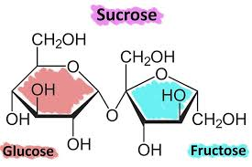
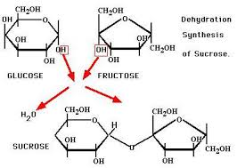
انورسیون(تشکیل قند انورت ):
واکنش تبدیل ساکاروز به منو ساکارید های سازنده اش را می گویند.پس از هیدرولیز ساکاروز و آزاد شدن فروکتوز این قند سریع به فرم پیرانوزی خود بازمی گرددکه پایدارتر است .
آلفا-D گلوکو پیرانوزیل (1به2) بتا – Dگلوکو فورانوزید
مزایای قند انورت :
شیرین تر از ساکاروز-نگه دارنده بهتری هست چون Awبیشتری کاهش میدهد-کریستال نمیشود چون بر خلاف ساکاروز احیاء کننده است. میلارد بهتر انجام میشود-رطوبت را بهتر نگه میدارد چون فروکتوز نمگیر ترین قند است.

Slide 6
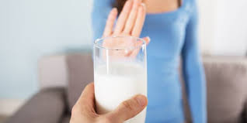
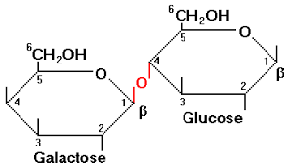
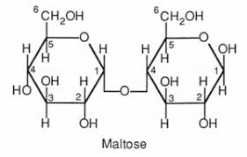
لاکتوز :
دی ساکارید احیاءکننده است.فراوانترین ماده خشک شیر است.و انحصارا در شیر وجود دارد و در اثر تخمیر آن اسید لاکتیک تولید میشود که در فراورده های تخمیری اهمیت بسزایی دارد. برخی افراد به سبب عدم وجود آنزیم یاکمبود آن (لاکتاز) قادر به هیدرولیز لاکتوز نبوده و مصرف این فراورده ها در آنها ایجاد نفخ میکند. علاوه بر آنزیم لاکتاز توسط محلول های قوی (معدنی) هیدرولیز میشود ولی نسبت به اسید های آلی مقاوم هست این خود راهی برای تشخیص ساکاروز از لاکتوز میباشد.
نامگذاری : بتا – D گالاکتو پیرانوزیل (1 به 4 )D گلوکو پیرانوز
مالتوز :
قندی احیاءکننده که از هیدرولیز نشاسته یا گلیکوژن توسط انزیم دیاستاز به وجود می آید. این قند طعم خاص مالت را دارد و به عنورا خوراک مخمر میتواند مصرف شود . نامگذاری : آلفا D گلوکو پیرانوزیل (1 به 4 ) گلوکو پیرانوز

Slide 7
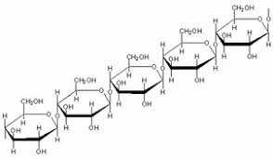
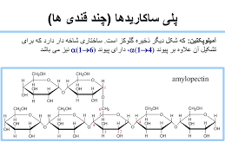
سلوبیوز:
قند احیاءکننده و واحد سازنده سلولز. نامگذاری : گلوکز بتا (1 به 4 )گلوکز.
فرایند کریستالیزاسیون:
این فرایند اساس تولید تجاری قندهاست. و در تولید شکر امری مطلوب
است.و در برخی فرایند ها مثل تولید بستنی- مربا – شیر تغلیظ شده امری
نامطلوب است.به طور کلی کریستالیزاسیون فرایند در راستای خالص تر
شدن یک ماده است.یعنی در حین کریستالیزاسیون ناخالصی ها را از خود
خارج میسازد.. قند های احیا کننده به سبب وجود ایزومر های مختلف از
پدیده موتاروتاسیون به نوعی ناخالصی است در نتیجه کریستالیزاسیون
دیرتر اتفاق می افتد.
پلی ساکاریدها:
واحد هایی با بیش از 10 مونو ساکارید میباشند
و به 2 صورت خطی یا شاخه دار میباشند.
همو پلی ساکارید : یک نوع منوساکارید داذد
( نشاسته – سلولز – گلیکوژن )
هترو پلی ساکارید : (بیش از یک نوع قند سازنده دارد .
( صمغ-پکتین – همی سلولز – پنتوزان )

Slide 8
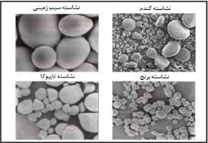
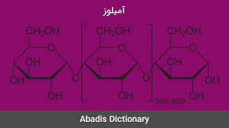
الف ) نشاسته :
هموپلی ساکارید است. که کربوهیدرات ذخیره ای گیاهی میباشد.
از واحد های متوالی گلوکز تشکیل میشود نشاسته در گیاهان
به صورت کمپلکس هایی تحت عنوان گرانول متمرکز شده است .
شکل و ابعاد این گرانول بسته به نوع هر محصول متفاوت است
مولکول نشاسته خود از 2 مولکول کوچکتر تشکیل شده است :
آمیلوز
آمیلو پکتین
آمیلوز :
بخش خطی ولی غیر مستقیم نشاسته که با اتصالات آلفا
(1 به 4 ) تشکیل شده است. 17-30 درصد نشاست را
تشکیل میدهد.معمولا با اتصال 500-600 گلوکز به هم
آمیلوز تشکیل میشود. بنابراین امیلوز زنجیره ای غیر احیا
کننده با یک سر احیا کننده میباشد.

Slide 9
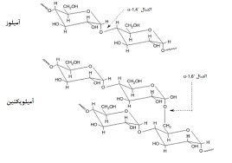
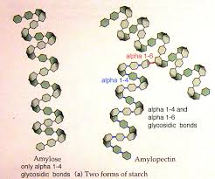
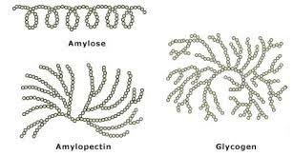
آمیلوپکتین :
بخشی که از لحاظ وزنی 70 درصد نشاسته را تشکیل میدهد دارای ساختار منشعب است.در ساختمان آن به ازای هر 7-8 گلوکز در زنجیره خطی یک بخش انشعابی با طول 20-30واحد گلوکز وجود دارد در هر دو زنجیره اتصال از نوع آلفا 1 به 4 است تنه در محل اتصال زنجیره جانبی اتصال از نوع آلفا 1 به 6 است .تشکیل رنگ آبی در نتیجه عمل ید منحصر به بخش آمیلوزی و رنگ قرمز مربوط به بخش آمیلو پکتینی است.هر مارپیچ دارای 6 واحد گلوکز است.

Slide 10
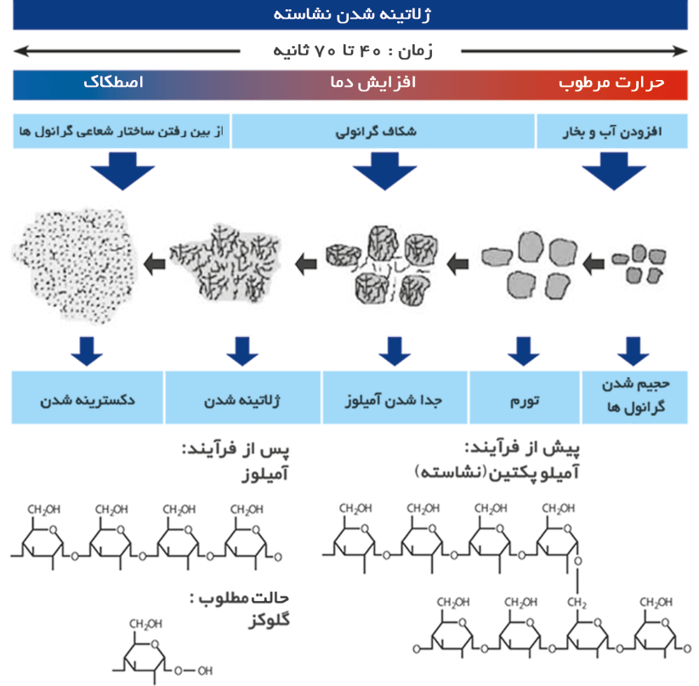
ژلاتیناسیون نشاسته :
نشاسته در اب سرد نامحلول
است اما میتواند
حدود 10-17 درصد
رطوبت جذب کند
ومتورم گردد.این تورم
برگشت پذیر میباشد
یعنی ساختار گرانولی
نشاسته سالم باقی میماند
.هرگاه به محلول نشاسته
حرارت داده شود
در یک دمای معین
پیوند های هیدروژنی
گرانول ها شکسته شده
و ساختارشان از
بین میرود به اصطلاح
نشاسته ژلاتینه
میشود و به آن دمای
خاص که این اتفاق
می افتد دمای ژلاتیناسیون
میگویند

Slide 11
رتروگراداسیون و بیاتی :
وقتی خمیر داغ نشاسته سریع سرد شود ژل تشکیل میدهدولی اگر سرعت سرد کردن آهسته باشد مولکول های خطی گلوکز که به خارج گرانول های نشاسته نشت کرده اند به آهستگی به هم نزدیک میشوند و بین آنها پیوند هیدروژنی برقرار میشود که به این عمل رتروگراداسیون میگوینددر حقیقت نشاسته دچار کریستالیزاسیون مجدد میگردد.
در اثر رتروگراداسیون :
حلالیت نشاسته کاهش
ویسکوزیته نشاسته افزایش
اثر آنزیم آمیلازی روی آن کاهش
بیاتی را به طور کلی فرایندی 2 مرحله ای میدانند:
.در طی چند ساعت اول خروج نان از فر آمیلوزها نشت کرده به فضای بین گرانولی به آهستگی به هم نزدیک میگردند و رتروگرید میشوند (پیوند هیدروژنی بین آنها به وجود می آید ). به همین علت به نان حالتی ارتجاعی میدهد
فرایند پیشرفته بیاتی رتروگرید آمیلوپکتین است به این ترتیب که بخشی از امیلوپکتین در طول مدت نگه داری به آهستگی به هم نزدیک شده و بین آنها نیز پیوند هیدروژنی بر قرار میگردد
به دلیل مولکول هایی آب ازاد شده طی پیوند هیدروژنی و مهاجرتشان از مغز نان به سطح ان سبب ایجاد حالت لاستیکی در نان شده و مغز نان اندکی سفید تر به نظر میرسد.
البته اتصالات هیدروژنی بین آمیلو پکتین ها کمتر از آمیلوزهاست بنابراین میتوان با اعمال حرارت 55 درجه یانتیگراد بخشی از پیوند ها را نابود کرد و کمی از حالت بیاتی آن را خارج کرد.

Slide 12
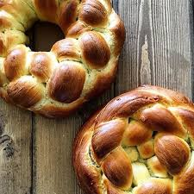
روش های جلوگیری از بیاتی:
بهترین روش نگه داری نان در دمای زیر -18 درجه سانتیگراد
نگه داری نان در دمای بالاتر از 55 درجه سانتیگراد
افزودن لیپید های قطبی ( فسفو لیپید ها) یا اسید های چرب یا امولسیفایر ها به دلیل نامحلول کردن آمیلوز در فضای نشت کرده
تولید نان بسیر خشک جهت ممانعت از حرکت آمیلوزها و آمیلوپکتین ها

